Slide 1
London!!!

Slide 2
Great Britain
Флаг Великобритании. В современном виде британский флаг был принят в 1801 году. Он символизирует объединение под властью империи различных регионов. В 1606 году на английский престол взошел Яков I Стюарт, который был королем Шотландии. Англия и Шотландия объединились. Объединились и два их флага: английский — красный прямой крест Святого Георгия (покровителя Англии) на белом фоне и шотландский — белый косой крест Святого Андрея (покровителя Шотландии) на синем фоне. В 1801 году, после присоединения Ирландии на флаг поместили косой красный крест Святого Патрика (покровителя Ирландии). Чтобы не оскорблять чувства шотландцев, ирландский крест немного сместили от центра андреевского креста. Неофициально этот флаг называется Юнион Джек. По одной из версий это название флаг получил в честь короля Якова I, которого называли Джеком.

Slide 3
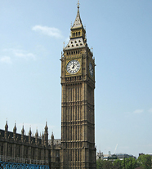
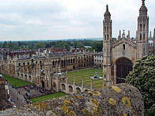
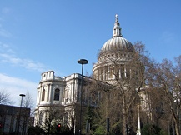

Slide 4
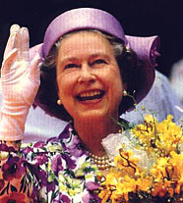
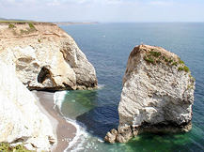
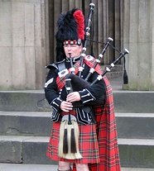
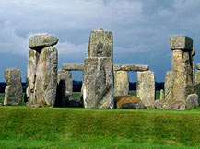
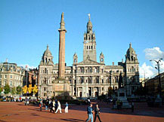
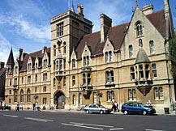

Slide 5
Автор-
Анна!!!!!!!!

